Slide 1
Вчителя початкових класів Тетильківського НВК Шумського району Тернопільської області
ПРЕЗЕНТАЦІЯ ДОСВІДУ
ГОЦ
Ірини Володимирівни

Slide 2
Моє педагогічне кредо
Не можливо примусити людину зробити – треба допомогти їй захотіти зробити це. Льюіс

Slide 3
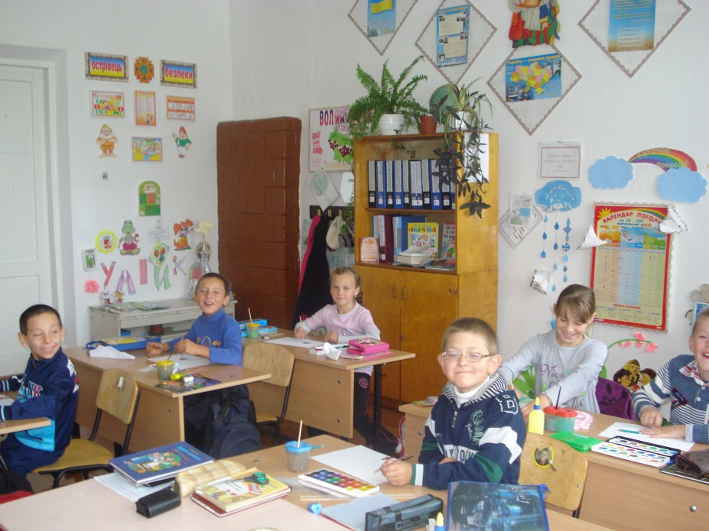
Науково-методична проблема
«Технологія проведення особистісно-орієнтованого уроку в початкових класах.»

Slide 4
Обгрунтування проблеми
Змінився час, змінюються і вимоги до людини, її освіченості. Даючи базові знання
учням в школі, треба навчити дітей вчитися упродовж життя, використовувати
здобуті знання у практичному житті. Реалізація поставленої мети неможлива без використання особистісно зорієнтованих сучасних освітніх технологій, які передбачають демократизацію, гуманізацію освіти, методологічну переорієнтацію процесу навчання на розвиток особистості учня. Особистісно орієнтована освіта передбачає впровадження нових педагогічних
техногій та ефективних форм взаємодії з дитиною, вимагає від педагога високої професійної компетентності й особистісної зрілості. У системі особистісно орієнтованої освіти підростаючого покоління найсуттєвіша
роль відводиться педагогу, «якому необхідно відійти від навчально-дисциплінарної моделі і переорієнтувати педагогічний процес на головне – особистість»
(О.Я.Савченко). Мета і завдання особистісно орієнтованого навчання полягають в створенні максимально сприятливих умов для розвитку і саморозвитку особистості учня, виявленні та активному використанні його індивідуальних особливостей у навчальній діяльності.

Slide 5
Думка відомих педагогів

Slide 6
Головні завдання особистісно орієнтованого навчання
1.
Розкриття індивідуальних пізнавальних можливостей кожного учня.
2.
Розвиток його індивідуальних пізнавальних здібностей.
3.
Допомого йому в самопізнанні, самоактуалізації, самореалізації, самовизначенні.

Slide 7
Для повноцінної мотивації учнів необхідно наступне:
Учні повинні мати достатньо часу для збору інформації, її обробки і презентації свого рішення.
Час
Очікування ідеї
Дозволити учням вільно міркувати.
Спілкування
Дати можливість для обміну думками
Цінувати думки інших
Навчати дітей слухати та цінувати думки інших
Віра в учня
Учні повинні знати, що вони можуть висловлювати будь – які думки.
Активна позиція
Займати активну позицію, отримувати задоволення від навчання.

Slide 8
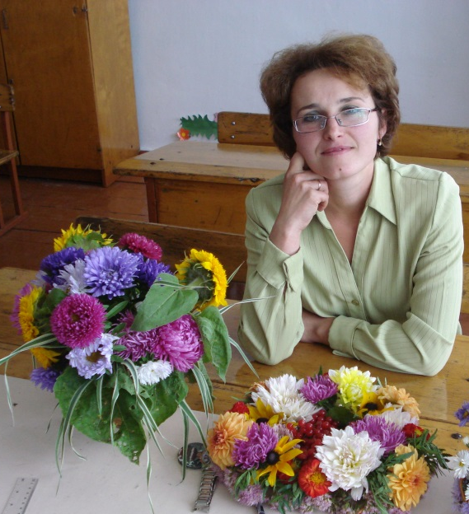
Принципи роботи.
Різноманітність форм і методів.
Індивідуальний
характер
Систематичність
і єдність вимог.
Диференційований підхід
Наочність
Доступність

Slide 9
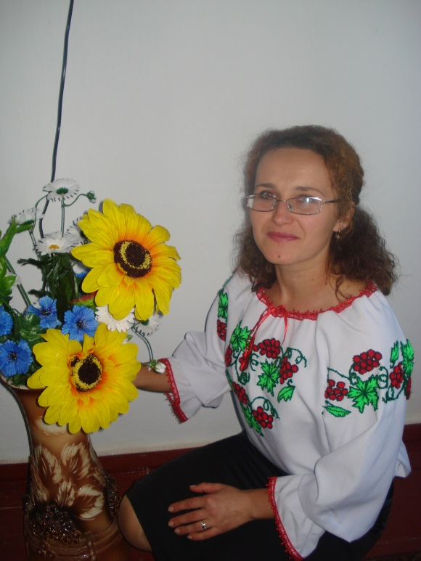
Напрямки роботи
Розвиваю творчі здібності учнів
Створюю умови для всебічного розвитку
Впроваджую інноваційні методи навчання та виховання учнів.
Сприяю самореалізації творчого потенціалу.
Здійснюю диференційоване навчання.

Slide 10
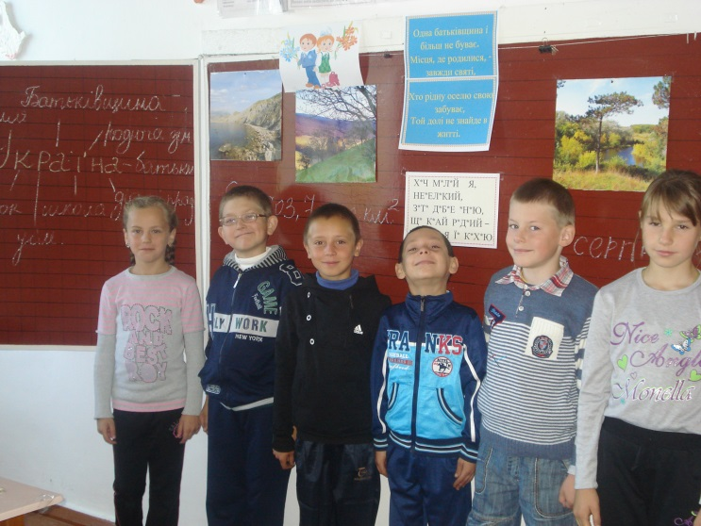
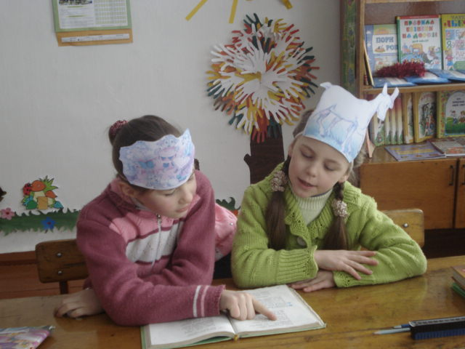
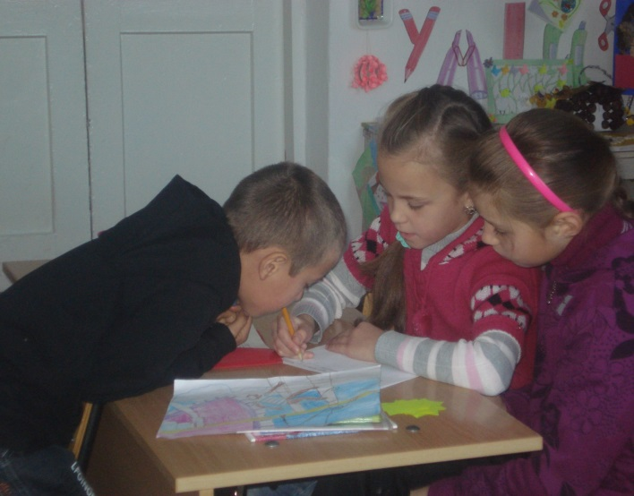
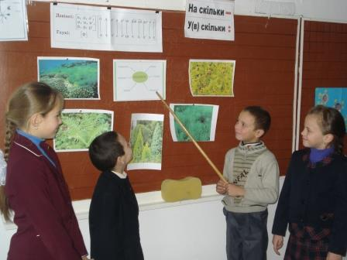
Шляхи реалізації науково – методичної проблеми.
Інтерактивні методи навчання
Метод «Гронування»
Робота парах
Робота в групах
Метод «Взаємне навчання»

Slide 11
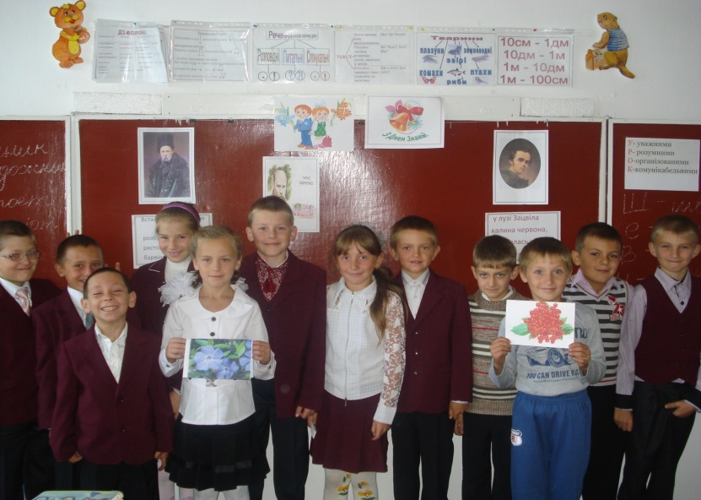
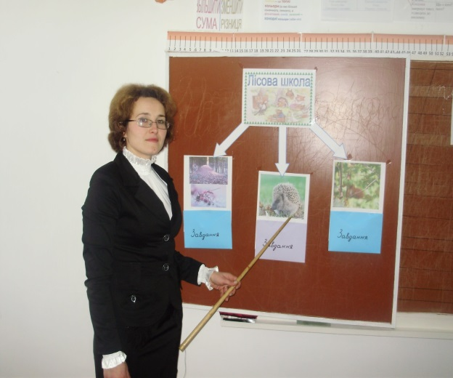
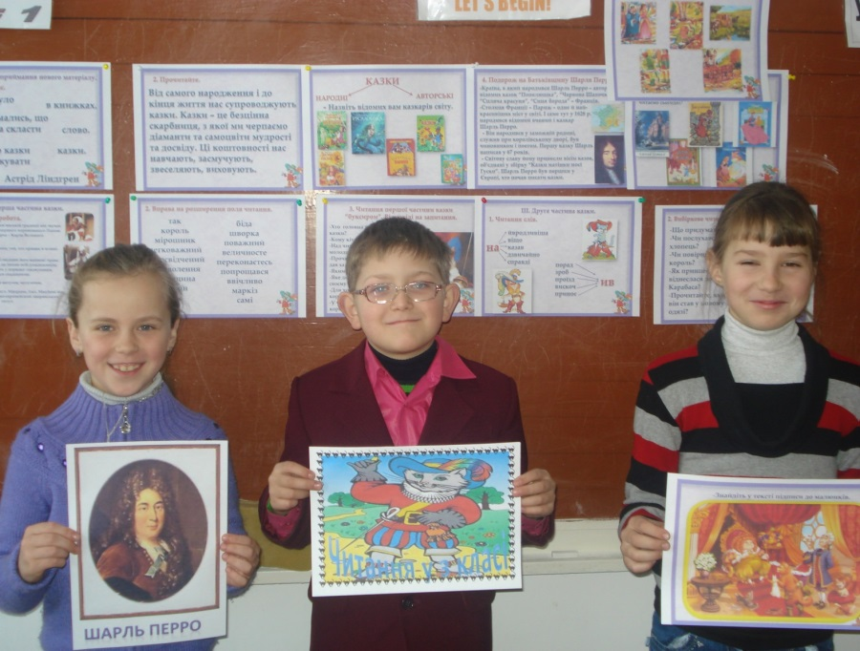
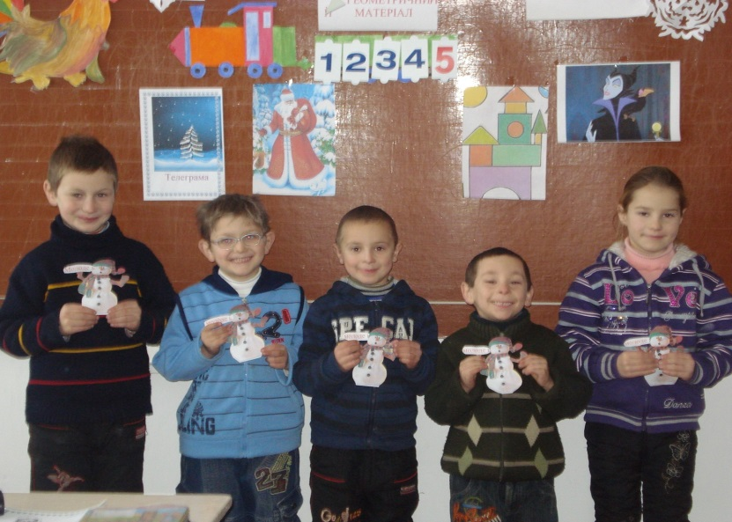
Застосовую різні форми нестандартних уроків.
Урок-
подорож
Урок-
змагання
Урок-вікторина
Урок-гра

Slide 12
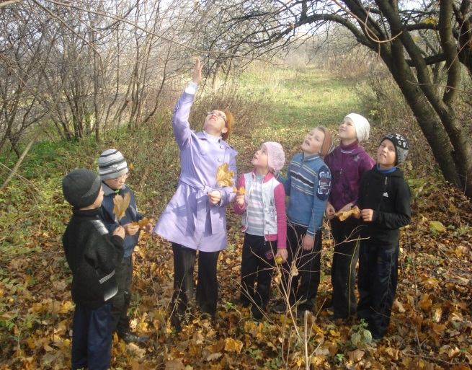
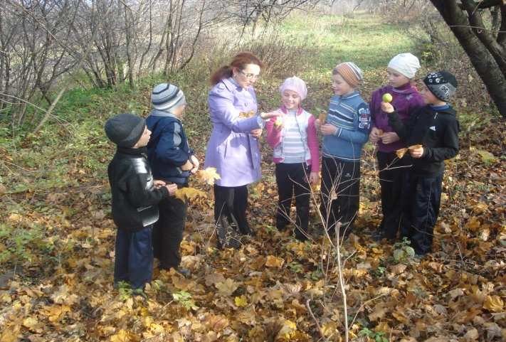
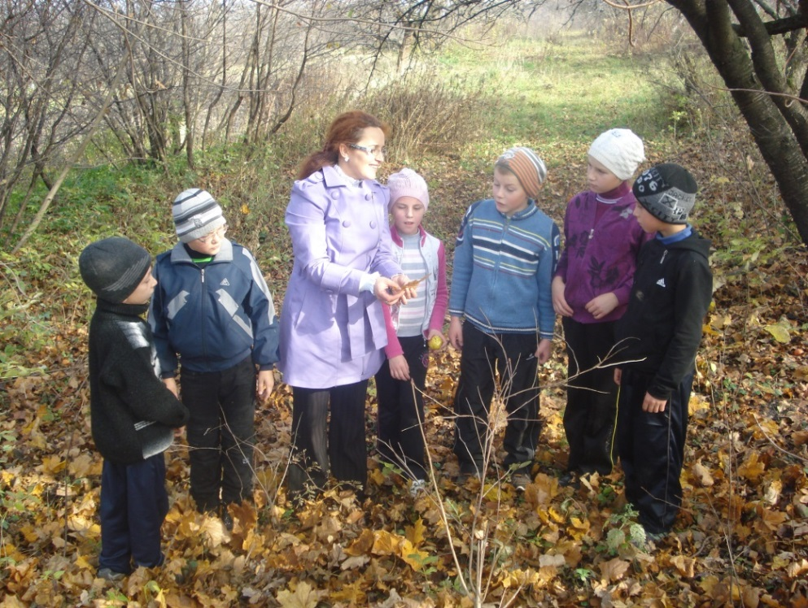
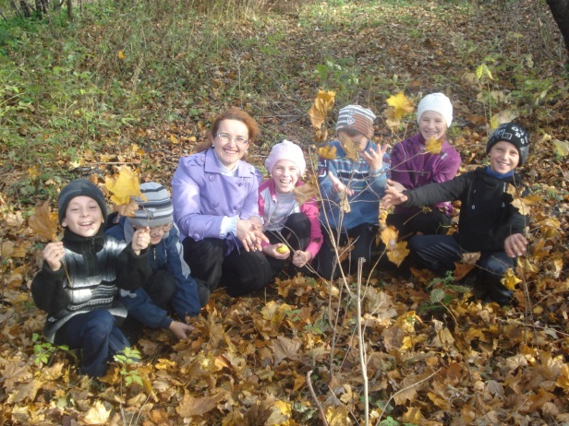
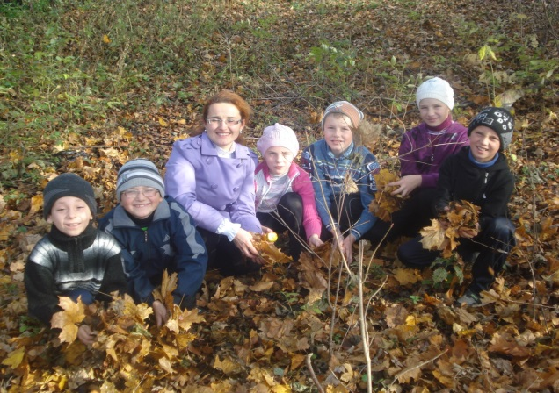
Урок – мислення серед природи
«Чарівниця осінь»

Slide 13
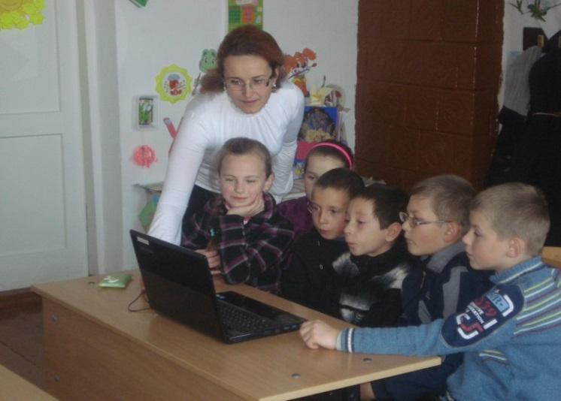
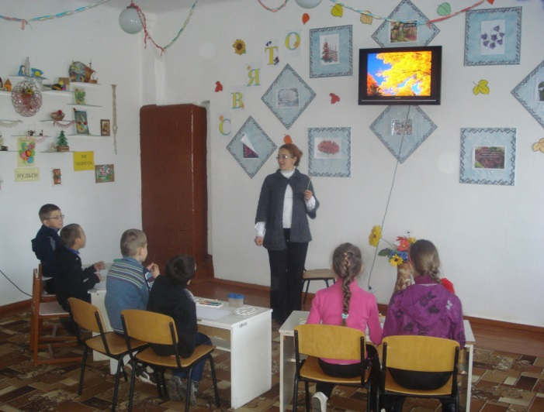
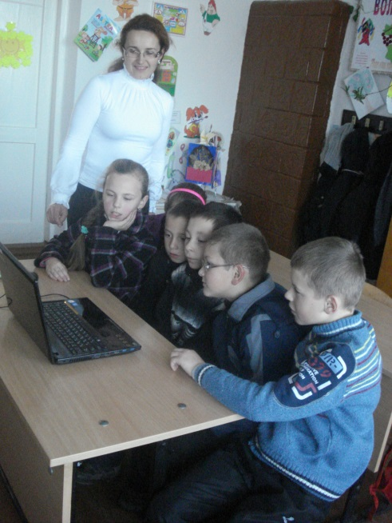
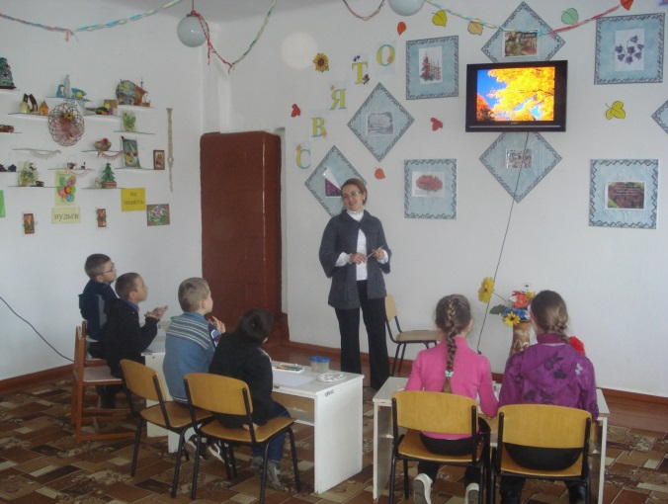
Використання ІКТ на уроках
Урок природознавства « Сонячна система»
Образотворче мистецтво «Осінні контрасти»

Slide 14
Результативність педагогічної діяльності
Очікувані результати.
Учні:
розуміють і приймають мету діяльності;
вміють організовувати свою працю і працювати з іншими;
користуються мислительними вміннями;
контролюють і оцінюють результати своєї праці;
прагнуть їх поліпшити;
не пасують перед труднощами.

Slide 15
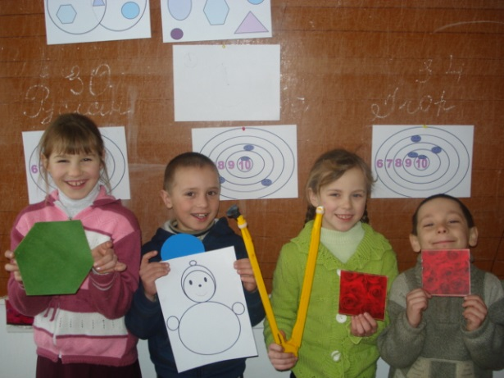
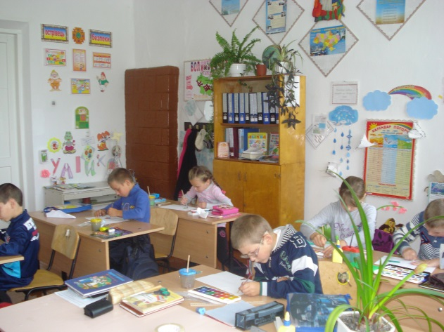
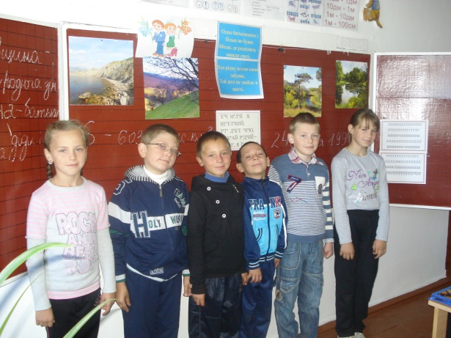
Висновок:
Урок , побудований на особистісно-орієнтованій взаємодії передбачає врахування індивідуально визначеного підходу до кожного учасника, стимулює пізнавальну активність, визначає шлях для здобуття ґрунтовних знань, умінь і навичок.

Slide 16
Дякую за увагу.

